Slide 1
Решение заданий ЕГЭ по теме: «Наибольшее и наименьшее значения функции» Задание 11 Шипёнок М.Л. ГБОУ гимназия №402 Сакт-Петербурга

Slide 3
Основные понятия
Точка минимума — такая точка x₀, если у неё существует окрестность, для всех точек которой выполняется неравенство f(x)>f(x₀)
Минимум функции — значение функции в точке минимума x₀
Точка максимума — такая точка x₀ , если у неё существует окрестность, для всех точек которой выполняется неравенство f(x)<f(x₀)
Максимум функции — значение функции в точке максимума x₀
Точки минимума и точки максимума называются точками экстремума.
Точки, в которых производная функции равна нулю или не существует, называются критическими точками.
Экстремумы могут существовать только в критических точках. Однако, не все критические точки являются экстремумами.
Теорема (достаточный признак существования экстремума функции). Критическая точка x₀ является точкой экстремума функции f(x), если при переходе через эту точку производная функции меняет знак, причём, если знак меняется с "плюса" на "минус", то точкой максимума, а если с "минуса" на "плюс", то точкой минимума.

Slide 4
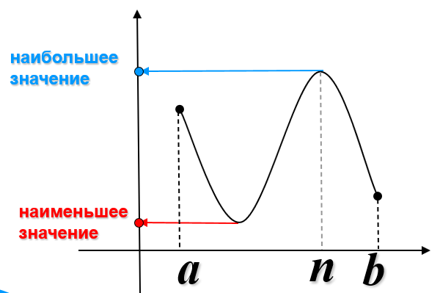
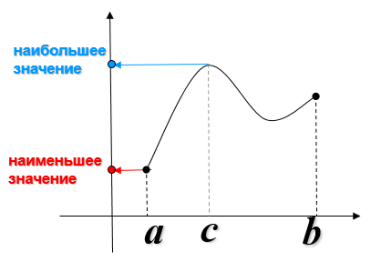
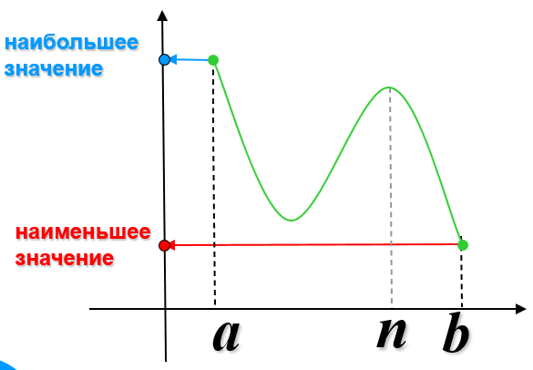
Пусть функция f имеет на отрезке [а; b] конечное число критических точек. Наибольшее и наименьшее значения функция f может принимать в критических точках функции или в точках а и b.
Рисунок 1
Рисунок 2
Рисунок 3

Slide 5
Какие задания вы можете предложить по данному графику?

Slide 7
Задание №1. Найдите точку минимума функции y=x³-9x²+12.
D(y)=R
$y^{′}$(х)=$3x^{2}−9⋅2x=3x^{2}−18x=3x\left(x−6\right)$ּּּ
Правила дифференцирования:
$${ \left(f\left(x\right)+g\left(x\right)\right)}^{′}=f^{′}\left(x\right)+g^{′}\left(x\right)$$
$${\left(cf\left(x\right)\right)}^{′}=cf^{′}\left(x\right)$$
$${\left(x^{n}\right)}^{′}=n⋅x^{n−1}$$
$y^{′}$(х)=0, $3x\left(x−6\right)$= 0,
$$x_{1}=0;{ x}_{2}=6$$
$$y^{′}$$
+
-
+
y
0
6
x
max
min
При переходе через точку х=6 производная меняет знак с «-» на «+», значит, эта точка минимума.
Ответ: 6

Slide 8
Задание №2. Найдите точку максимума функции $y=\left(x+12\right)⋅ⅇ^{12−x}$
D(y)=R
$$y^{′}\left(x\right)={\left(x+12\right)}^{′}⋅ⅇ^{12−x}+\left(x+12\right)⋅{\left(ⅇ^{12−x}\right)}^{′}=1⋅ⅇ^{12−x}+\left(x+12\right)⋅ⅇ^{12−x}⋅{\left(12−x\right)}^{′}=$$
$$ⅇ^{12−x}−\left(x+12\right)⋅ⅇ^{12−x}=ⅇ^{12−x}\left(1−x−12\right)=−\left(x+11\right)⋅ⅇ^{12−x}.$$
$y^{′}\left(x\right)=$0, $−\left(x+11\right)⋅ⅇ^{12−x}$=0, $x$=$−11$
Правила дифференцирования;
$${\left(f\left(x\right)⋅g\left(x\right)\right)}^{′ }=f^{′}\left(x\right)⋅g\left(x\right)+f\left(x\right)⋅g^{′}\left(x\right)$$
$${\left(f\left(g\left(x\right)\right)\right)}^{′}=f^{′}\left(g\left(x\right)\right)⋅g^{′}\left(x\right)$$
$${\left(ⅇ^{x}\right)}^{′}=ⅇ^{x}$$
$$y^{′}$$
+
-
y
-11
x
max
При переходе через точку х=-11 производная меняет знак с «+» на «-», значит, эта точка максимума.
Ответ: -11

Slide 9
Задание №3. Найдите точку максимума функции $y=−\frac{x^{2}+324}{x}$ .
D(y):$x≠0$
$$y^{′}\left(x\right)=−{\left(\frac{x^{2}}{x}+\frac{324}{x}\right)}_{}^{′}−{\left(x+\frac{324}{x}\right)}^{′}=−\left(1−\frac{324}{x^{2}}\right)=$$
$$−\left(\frac{x^{2}−324}{x^{2}}\right)=\frac{−\left(x−18\right)\left(x+18\right)}{x^{2}}$$
$y^{′}\left(x\right)=$0,$\frac{−\left(x−18\right)\left(x+18\right)}{x^{2}}$=0
${ x}_{1}=18;{ x}_{2}=$-18
Правила дифференцирования
$${\left(\frac{f\left(x\right)}{g\left(x\right)}\right)}^{′}=\frac{f^{′}\left(x\right)⋅g\left(x\right)−f\left(x\right)⋅g^{′}\left(x\right)}{g^{2}\left(x\right)}$$
$${\left(\frac{1}{x}\right)}^{′}={\left(x^{−1}\right)}^{′}=−\frac{1}{x^{2}}$$
$$y^{′}$$
-
+
+
-
y
-18
0
18
x
min
max
При переходе через точку х=18 производная меняет знак с «+» на «-», значит, эта точка максимума.
Ответ: 18

Slide 10
Задание №4. Найдите точку максимума функции $y={13}^{8x−x^{2}}$.
D(y)=R
Т.к. функция $y={13}^{x}$ возрастающая, заданная функция достигает максимума в той же точке, в которой достигает максимум выражение $8x−x^{2}$.
Квадратный трехчлен $8x−x^{2}$ с отрицательным старшим коэффициентом достигает максимума в точке
$$x=−\frac{b}{2a}=\frac{−8}{2⋅\left(−1\right)}=4$$
Ответ: 4

Slide 12
Задание №5. Найдите наибольшее значение функции $y=\frac{{ x}^{3}}{4}−27x+11$ на отрезке $\left[−8;0\right]$.
D(y)=R
$$y\left(−8\right)=\frac{{\left(−8\right)}^{3}}{4}−27⋅\left(−8\right)+11=−128+216+11= \\ =99$$
$$y\left(0\right)=\frac{0^{3}}{4}−27⋅0+11=11$$
$$y^{′} \left(x\right)=\frac{3}{4}x^{2}−27$$
$y^{′} \left(x\right)=0, \frac{3}{4}x^{2}−27=0$, $x^{2}=\frac{27⋅4}{3}, { x}^{2}=36$
$x_{1}=−6; { x}_{2}=6$, $6∉\left[−8;0\right]$
Чтобы найти наибольшее (наименьшее) значение функции на отрезке, нужно найти:
1) значения функции на концах отрезка;
2) критические точки, которые принадлежат заданному отрезку;
3) значения функции в критических точках, которые принадлежат заданному отрезку;
4) выбрать наибольшее(наименьшее) из полученных значений.
$Интервалу \left[−8;0\right]$ принадлежит одна стационарная точка х=-6.
$$y\left(−6\right)=\frac{{\left(−6\right)}^{3}}{4}−27⋅\left(−6\right)+11=−54+162+11=119$$
Из чисел 99, 11 и 119, наибольшее значение 119.
Ответ: 119

Slide 13
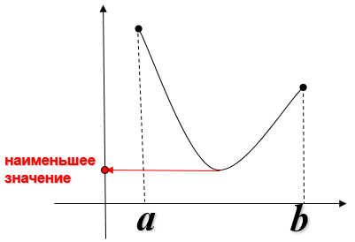
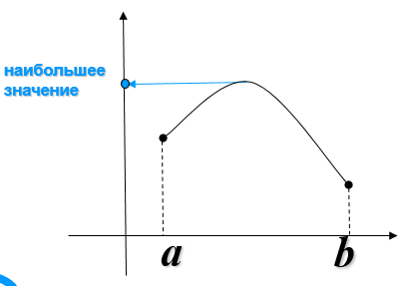
Задание №6. Найдите наименьшее значение функции $y=x\sqrt{x}−3x+16$ $на отрезке \left[1;9\right]$.
D(y)=$\left[0;+∞\right)$
$$y=x^{\frac{3}{2}}−3x+16$$
$$y^{′} \left(x\right)=\frac{3}{2}x^{\frac{1}{2}}−3=\frac{3}{2}\sqrt{x}−3$$
$y^{′} \left(x\right)=$0, $\frac{3}{2}\sqrt{x}−3=0, \sqrt{x}=\frac{3⋅2}{3}$ , $\sqrt{x}=2, x=4$
$$4∈\left[1;9\right]$$
Предположим, что функция f
имеет на отрезке [а; b] одну точку экстремума.
Если это точка минимума, то в этой точке функция будет принимать наименьшее значение.
Если это точка максимума, то в этой точке функция будет принимать наибольшее значение.
$$y^{′}$$
-
+
y
1
4
9
x
min
В точке х=4 заданная функция имеет минимум.
$$y\left(4\right)=4\sqrt{4}−3⋅4+16=12$$
Ответ: 12
Рисунок 4
Рисунок 5

Slide 14
Задание № 7. Найдите наибольшее значение функции $y={\left(x+9\right)}^{2}⋅\left(x−5\right)−5$ на отрезке $\left[−19;−5\right]$.
D(y)=R
$$y^{′}\left(x\right)={\left({\left(x+9\right)}^{2}\right)}^{′}\left(x−5\right)+{\left(x+9\right)}^{2}{\left(x−5\right)}^{′}−5^{′}=$$
$$2\left(x+9\right){\left(x+9\right)}^{′}⋅ \left(x−5\right)+{\left(x+9\right)}^{2}⋅1=$$
$$\left(x+9\right)\left(2\left(x−5\right)+\left(x+9\right)\right)=\left(x+9\right)\left(2x−10+x+9\right)=$$
$$\left(x+9\right)⋅\left(3x−1\right)=3\left(x+9\right)\left(x−\frac{1}{3}\right)$$
$y^{′}\left(x\right)=0, 3\left(x+9\right)\left(x−\frac{1}{3}\right)=0$, ${ x}_{1}=−9; { x}_{2}=\frac{1}{3}$
$$\frac{1}{3}∉\left[−19;−5\right]$$
Правила дифференцирования:
$${\left(f\left(x\right)⋅g\left(x\right)\right)}^{′ }=f^{′}\left(x\right)⋅g\left(x\right)+f\left(x\right)⋅g^{′}\left(x\right)$$
$${\left(f\left(g\left(x\right)\right)\right)}^{′}=f^{′}\left(g\left(x\right)\right)⋅g^{′}\left(x\right)$$
$${\left(x^{n}\right)}^{′}=n⋅x^{n−1}$$
+
-
$$y^{′}$$
y
-19
-9
x
-5
mах
В точке х=-9 заданная функция имеет максимум, являющийся ее наибольшим значением
на заданном отрезке. $y\left(−9\right)={\left(−9+9\right)}^{2}\left(−9+5\right)−5=−5$
Ответ: -5

Slide 15
Задание №8. Найдите наименьшее значение функции $y=9x−9\ln\left(x+4\right)+2$ на отрезке $\left[−3;0\right]$.
D(y):$x∈\left(−4;+∞\right)$
$$y^{′}\left(x\right)=9−\frac{9}{x+4}{\left(x+4\right)}^{′}=\frac{9\left(x+4\right)−9}{x+4}=\frac{9x+27}{x+4}=$$
$\frac{9\left(x+3\right)}{x+4}$,
$y^{′}\left(x\right)=0$,$\frac{9\left(x+3\right)}{x+4}=0$,
$$x=−3;$$
Правила дифференцирования
$${\left(f\left(x\right)+g\left(x\right)\right)}^{′}=f^{′}\left(x\right)+g^{′}\left(x\right)$$
$${\left(cf\left(x\right)\right)}^{′}=cf^{′}\left(x\right)$$
$${\left(\ln{x}\right)}^{′}=\frac{1}{x}$$
$$y^{′}$$
+
y
-3
0
x
Т.к. функция на отрезке $\left[−3;0\right]$возрастает, значит, она принимает наименьшее значение при х= -3.
$$y\left(−3\right)=9⋅\left(−3\right)−9\ln\left(−3+4\right)+2=−27−9⋅0+2=−25$$
Ответ: -25

Slide 16
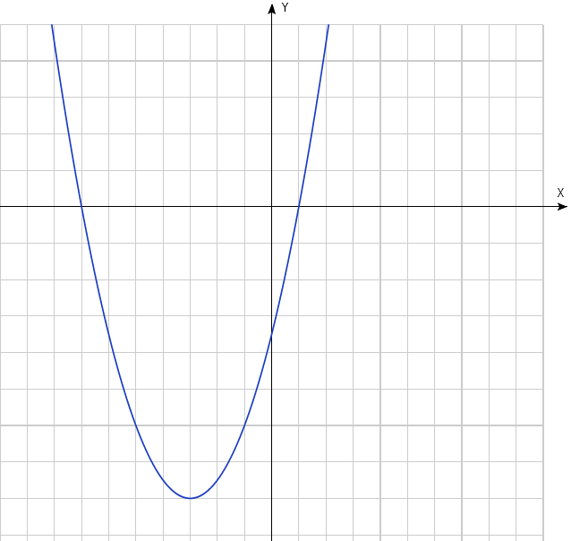
Задание №9. Найдите наибольшее значение функции $y=\sqrt{7−6x−x^{2}}$.
Найдем область определения функции.
$7−6x−x^{2}$≥ 0
$x^{2}+6x−7$≤ 0
D(y)=$\left[−7;1\right]$
Т.к. функция $y=\sqrt{x}$ возрастающая, а заданная функция определена при найденном значении переменной, она достигает максимума в той же точке, в которой достигает максимум подкоренное выражение $7−6x−x^{2}$
$x_{max} =−\frac{b}{2a}=\frac{−(−6)}{2⋅\left(−1\right)}=$-3
$$y\left(−3\right)=\sqrt{7−6⋅\left(−3\right)−{\left(−3\right)}^{2}}=\sqrt{7+18−9}=\sqrt{16}=4$$
$$x^{2}+6x−7=0$$
$$D=6^{2}−4⋅\left(−7\right)=36+28=64 \\ x=\frac{−6±8}{2⋅1};$$
$$x_{1}=−7, x_{2}=1$$
-7
1
Ответ: 4

Slide 17
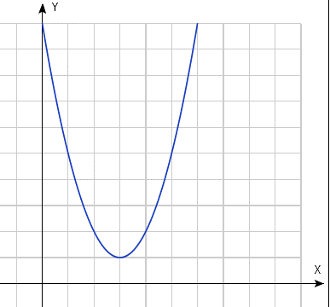
Задание №10. Найдите наименьшее значение функции $y=\log_{3}\left(x^{2}−6x+10\right)+2.$
Найдем область определения функции:
$x^{2}−6x+10>$0
D(y)=R
Т.к. функция $y=\log_{3}{x}$ возрастающая, она достигает наименьшее значение в той точке, в которой достигает наименьшее значение выражение $x^{2}−6x+10$
$x=−\frac{b}{2a}=\frac{−(−6)}{2⋅1}=$3
Функция $y =\log_{3}\left(x^{2}−6x+10\right)+2$ в точке х=3 определена, а, значит,
$$y\left(3\right)=\log_{3}\left(3^{2}−6⋅3+10\right)+2=\log_{3}{1}+2=0+2=2$$
$x^{2}−6x+10$= 0
$D={(−6)}^{2}−4⋅10=$-4 <0
Ответ: 2

Slide 18
Задание №11. Найдите наименьшее значение функции $y=5\sin{x}+\frac{24}{π}x+6$ на отрезке $\left[−\frac{7π}{6};0\right]$.
D(y) =R
$y^{′}\left(x\right)=5\cos{x}+\frac{24}{π}$,
$y^{′}\left(x\right)=0$, $5\cos{x}+\frac{24}{π}=0$, $\cos{x}$=$−\frac{24}{5π}$
$∅$, т.к. $\cos{x}∈\left[−1;1\right]$ Критических точек нет. Тогда наименьшее значение функция будет принимать на одном из концов отрезка.
$$y\left(−\frac{7π}{6}\right)=5\sin\left(−\frac{7π}{6}\right)+\frac{24}{π}⋅\left(−\frac{7π}{6}\right)+6=$$
$$−5\sin\left(π+\frac{π}{6}\right)−28+6=5⋅\frac{1}{2}−22=−19,5$$
$$y\left(0\right)=5\sin{0}+\frac{24}{π}⋅0+6=6$$
Правила дифференцирования
$${\left(f\left(x\right)+g\left(x\right)\right)}^{′}=f^{′}\left(x\right)+g^{′}\left(x\right)$$
$${\left(\sin{x}\right)}^{′}=\cos{x}$$
Ответ: -19,5

Slide 19
Задание №12. Найдите наименьшее значение функции $y=3\cos{x}−5x+4$ на отрезке $\left[−\frac{3π}{2};0\right]$.
D(y) =R
$y^{′}\left(x\right)=−3\sin{x}−5$,
$y^{′}\left(x\right)=0$, $−3\sin{x}−5 =0$, $\sin{x}$=$−\frac{5}{3}$
$∅$, т.к. $\sin{x} ∈\left[−1;1\right]$
$$y\left(0\right)=3cos0+4=3⋅1−0+4=7$$
Формула дифференцирования
$${\left(\cos{x}\right)}^{′}=−\sin{x}$$
$y^{′}\left(x\right)<0$ при всех значениях переменной х.
Значит, заданная функция является убывающей.
Тогда наименьшее значение функция принимает в правом конце отрезка, т.е. в точке х=0
Ответ: 7

Slide 20
Задание №13. Найдите наибольшее значение функции $y=9tgx−5x+6$ на отрезке $\left[−\frac{π}{4};0\right]$.
$$y^{′}\left(x\right)=9⋅\frac{1}{\cos^{2}{x}}−5=\frac{9−5\cos^{2}{x}}{\cos^{2}{x}}>0$$
при любом $x∈\left[−\frac{π}{4};0\right]$,
Формула дифференцирования
$${\left(\operatorname{tg}{x}\right)}^{′}=\frac{1}{\cos^{2}{x}}$$
Значит, заданная функция возрастает на данном промежутке.
Наибольшее значение функция на отрезке $\left[−\frac{π}{4};0\right]$достигает в правом конце отрезка, т.е. в точке х=0.
$$y\left(0\right)=9⋅\operatorname{tg}{0}−5⋅0+6=6$$
Ответ: 6

